Slide 1

Исследование
по онлайн-сервису Netflix
Исследование выполнил Владислав Князев в рамках курса «Аналитика данных с GPT»

Slide 2
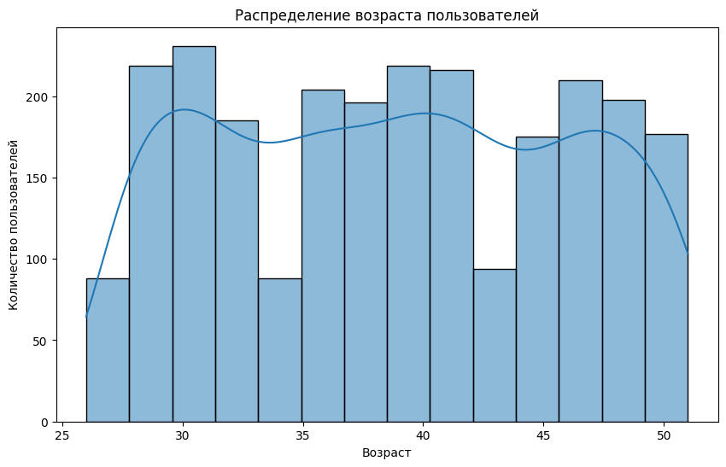
Количество уникальных пользователей: 2500 Период появления пользователей: с 2021-05-09 00:00:00 по 2023-12-01 00:00:00

Slide 3
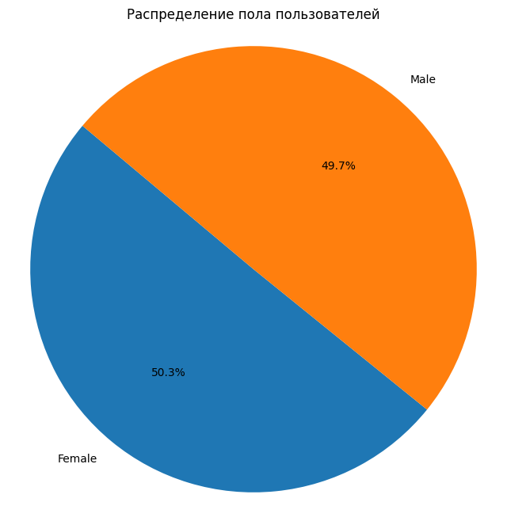

Slide 4
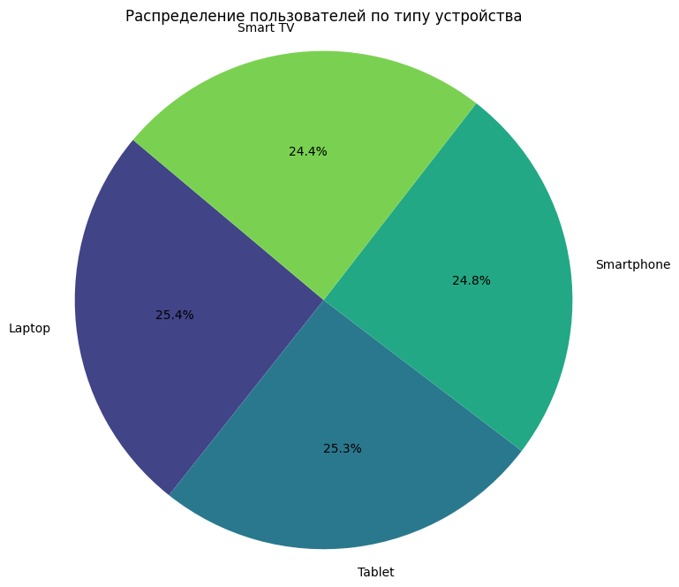

Slide 5
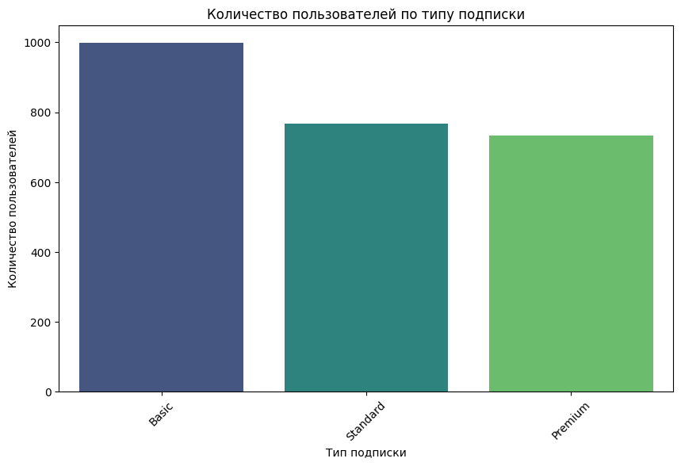

Slide 6
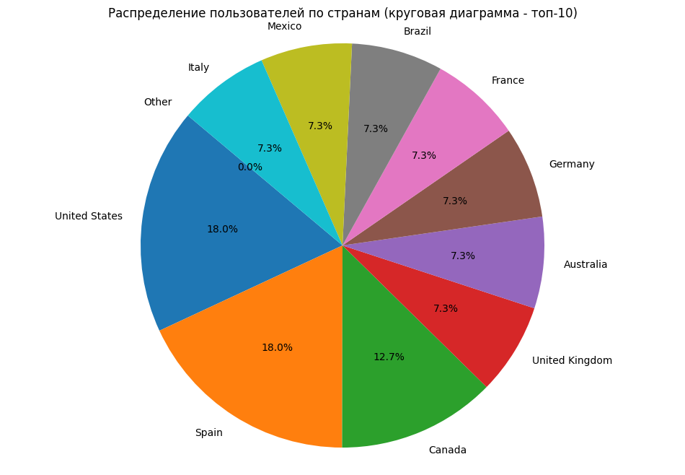

Slide 7
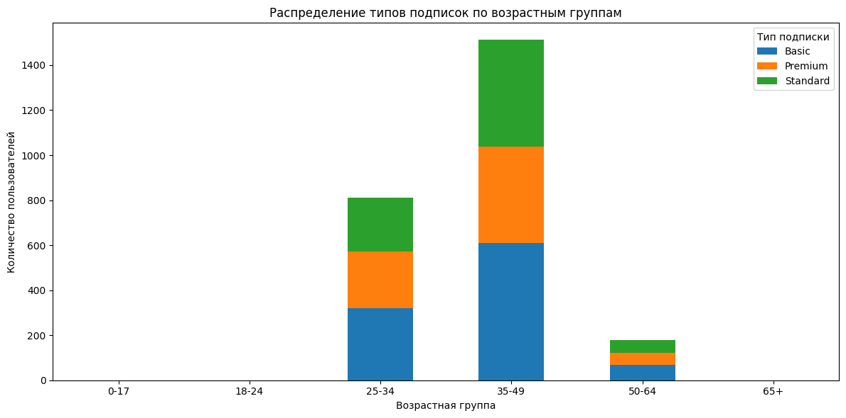

Slide 8
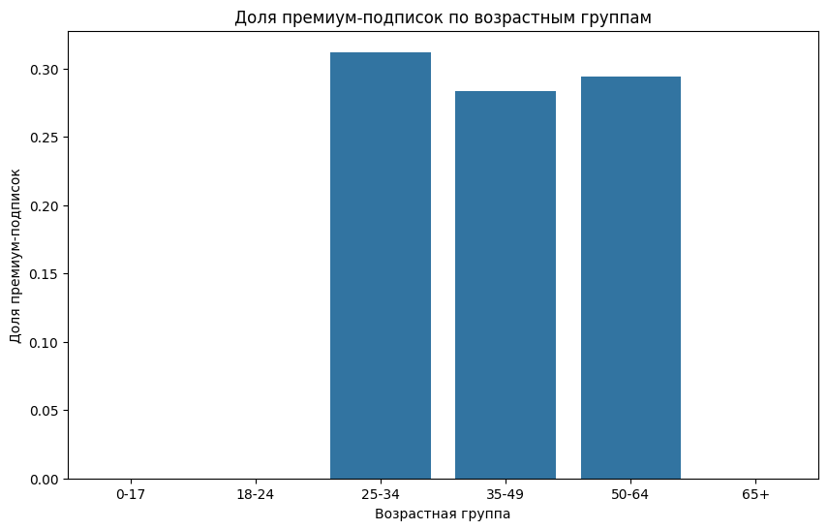

Slide 9

Спасибо за внимание!
Владислав Князев
E-mail: vladiknyaz28@xmail.ru

